Slide 1
T1 – Processamento de imagens
Detecção de campo de Futebol através da análise de Texturas
Leonardo de Paula Batista Benevides
1312379

Slide 2
Objetivo:
Utilizar um método para identificar o campo em imagens de futebol obtidas a partir de vídeos de TV.
O método geral deve funcionar da seguinte forma:
  Extrair os frames do vídeo
  Selecionar uma região de interesse(campo)
  Para cada frame utilizar uma estratégia para extrair a região de interesse
  Marcar em cada frame os matches das regiões encontradas
Estratégia: Características de Textura

Slide 3
Textura
O que é textura?
Fácil de reconhecer, porém difícil definir.
Apesar de não haver uma definição estrita do conceito de textura de imagem, ela é facilmente perceptível pela visão humana e representa uma fonte de informação visual muito rica acerca da natureza e estrutura tridimensional dos objetos físicos.
De uma forma genérica, podemos considerar que texturas, são padrões visuais complexos compostos por entidades ou sub-padrões que apresentam propriedades características brilho, a uniformidade, densidade, regularidade, dureza, linearidade, freqüência, fase, direcionalidade, suavidade, finura, granulação, aleatoriedade, grossura, etc, da textura como um todo (Levine – 1985).

Slide 4
Análise de Textura
Estrutural: Repetição dos padrões primitivos básicos com uma certa regra de posicionamento.
Estatística: Padrões sobre os quais podem ser definidos modelos estatísticos por forma a caracterizar esses mesmos padrões.
      - Funções de auto-correlação;
      - Transformadas ópticas;
      - Transformadas numéricas;
      - Análise por detecção de contorno;
      - Análise de elementos estruturais;
      - Probabilidade de co-ocorrência espacial de níveis de cinza;
      - Comprimento de seqüências do mesmo nível de cinzento;
      - Modelo auto-regressivo;

Slide 5
Análise Estatística de Textura
A abordagem estatística baseia-se na análise de imagens e extração de suas características através da relação entre os seus níveis de cinza (luminância). São utlizados normalmente 256 níveis de cinza para extrair medidas estatísticas da imagem, são elas, por exemplo, média, variância, desvio padrão, energia ou entropia.
O método de análise estatística de textura tem sido desenvolvido usando-se padrões de freqüência
(Chen, 1990)
Estatísticas de Primeira ordem
(Hsu, 1978; Irons e Peterson,1981)
Estatísticas de Segunda ordem
(Haralick et al., 1973)

Slide 6
Análise de
Segunda Ordem
Pois diferentemente da de primeira ordem, ela leva em consideração a relação de cada pixel da imagem com a sua vizinhança, ou seja, avalia o posicionamento espacial relativo da ocorrência dos níveis de cinza na imagem.
Característica é muito importante, pois temos uma representação mais confiável das características da classe, ou seja, uma região do campo de futebol pode vir a ser confundida com um jodador caso eles venham a ter o mesmo histograma de primeira ordem.

Slide 7

Análise de
Segunda Ordem
Para exemplificar : duas janelas de pixels 2x2 de uma imagem. Elas possuem nitidamente características visuais completamente diferentes, porém para ambas janelas, obviamente, o mesmo histograma de primeira ordem será encontrado, podendo serem classificadas como pertencente a mesma classe. Tal distinção já é possível pela análise estatística de segunda ordem.

Slide 8
Análise Estatística de Textura
Segunda Ordem
SGLDM – “Spatial Grey Level Dependence Level” → Calcula a probabilidade de ocorrer uma transição entre dois pixels da imagem em tons de cinza separados por uma dada orientação espacial.
GLDM – “Grey Level Difference Method” → Calcula a probabilidade de existência de uma dada diferença entre dois pixels, separados por uma dada orientação espacial.
RLM – “Run Length Method” → Calcula a probabilidade de exitência de sequências de pixels idênticos, para um dado comprimento e, ao longo de uma dada orientação.

Slide 9
Análise Estatística de Textura
Segunda Ordem
Cornners, R. e Harlow, C. (1980), compararam a eficiência dos diferentes algoritmos com o objectivo de discriminar e classificar um determinado conjunto de texturas.
Estes trabalhos permitiram observar que o método SGLDM era aquele que melhor caracterizava as texturas.
Este método estuda a probabilidade de ocorrer uma transição de nível de cinzento entre dois pixels da imagem separados por uma dada orientação espacial e uma certa distância, é normalmente referido como método das matrizes de Co-ocorrência, ou também GLCM – Grey Level Co-Ocurrence Matrix.

Slide 10
Grey Level Co-Ocurrence Matrix.
Haralick et al. (1973) apresentaram a matriz de co-ocorrência dos níveis de cinza, que representa a distância e as relações espaciais angulares sobre uma sub-região de uma imagem de tamanho especificado. Cada elemento da GLCM é uma medida de probabilidade de ocorrência de valores de níveis de cinza separados por uma dada distância numa dada direção (Mather, 1999).
A GLCM pode ser denominada como sendo um histograma bidimensional que fornece a freqüência de ocorrência P(i,j,d,θ), de um determinado par de níveis de cinza i e j, numa determinada distância d e uma direção θ.

Slide 11
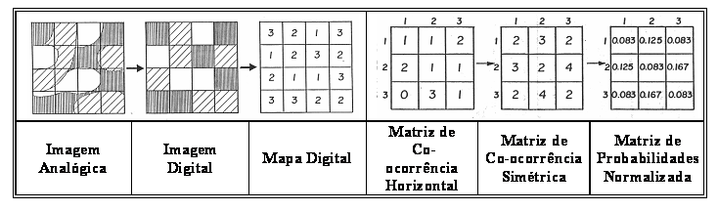
Grey Level Co-Ocurrence Matrix
Etapas:
1- Montar Matrizes de Co-ocorrências
2- Normalizar Matrizes
3- Calcular Descritores Texturais

Slide 12
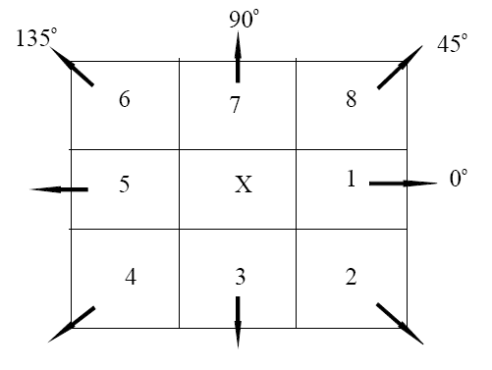
Grey Level Co-Ocurrence Matrix
1-Montar Matrizes de Co-ocorrências

Slide 13
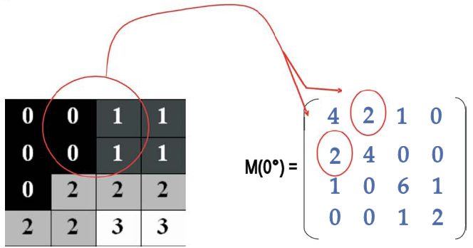
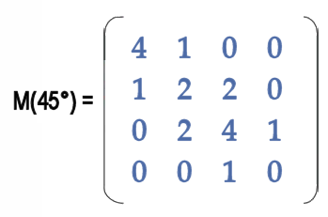
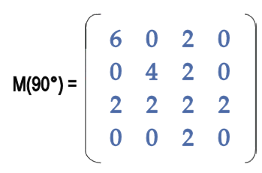
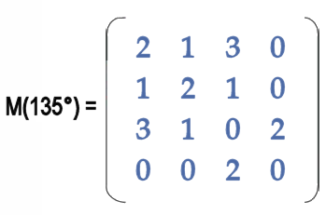
Grey Level Co-Ocurrence Matrix
1-Montar Matrizes de Co-ocorrências

Slide 14
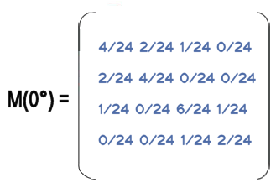
Grey Level Co-Ocurrence Matrix
2-Normalizar matrizes (Matriz de probabilidades)
Número máximo de elementos na Matriz:
M(0°) → 2 * (Ngx – 1) * Ngy
M(45°) → 2 * (Ngx – 1) * (Ngy – 1)
M(90°) → 2 * Ngx * (Ngy – 1)
M(135°) → 2 * (Ngx – 1) * (Ngy – 1)

Slide 15
Grey Level Co-Ocurrence Matrix
3-Calcular Descritores Texturais
Descritores utilizados:
Energia: Avalia a uniformidade textural.
Entropia: Mede a desordem em uma imagem.
Contraste: Mede a presença de transição abrupta de níveis de cinza (bordas)
Homogeneidade Local: Mede a homogeneidade da imagem.
Correlação: Mede a dependência linear de um nível de cinza em relação aos vizinhos.
Variância: Mede a dispersão em relação à média.

Slide 16
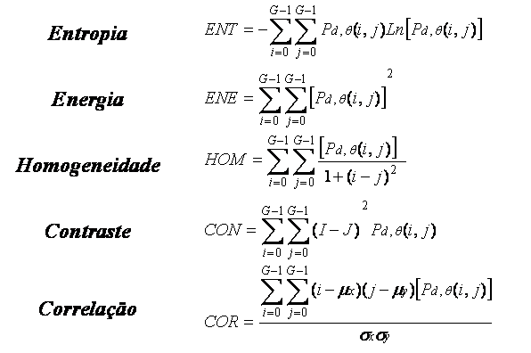
Grey Level Co-Ocurrence Matrix
3-Calcular Descritores Texturais

Slide 17
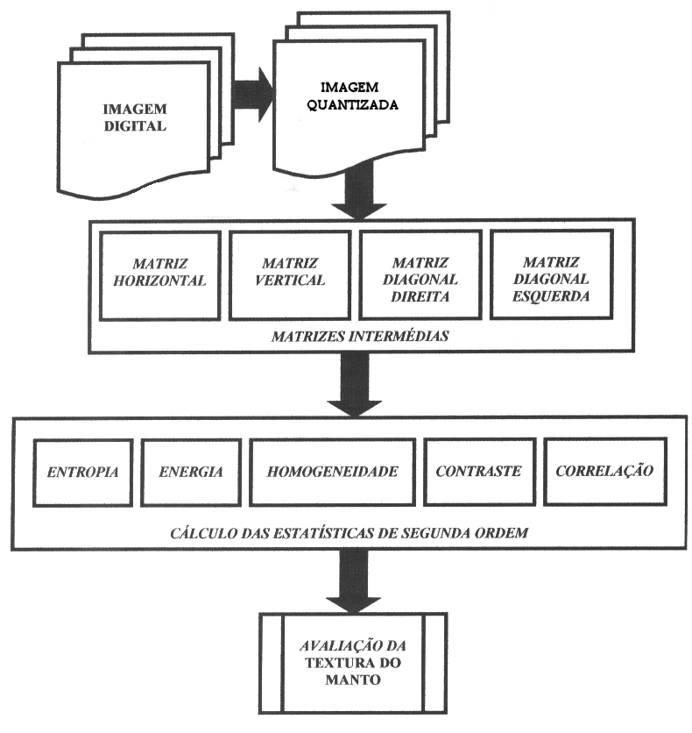
Processo de extração de textura

Slide 18
Processo de avaliação dos descritores texturais
Para fazer a classificação da imagem de entrada é preciso:
- Que o usuário identifique o que ele queira identificar na imagem.
- Calcular os descritores texturais.
- Varrer uma janela NxN para classificar o pixel central calculando os descritores texturais para cada angulo e de acordo com a distância euclediana classifica-lo de acordo com cada classe existente.

Slide 19
Resultados:

Slide 20
Conclusões
Dificuldades para selecionar parâmetros: distância, descritores de textura
Algoritmo caro computacionalmente (programação em placa gráfica).
Método funciona bem para texturas bem definidas
Resultados podem dependem da orientação da textura

